Slide 1
06 数据库系统性能提升（一） （对应教材第七章）
湖南大学
信息科学与工程学院，软件工程系
李友焕
2024.03

Slide 2

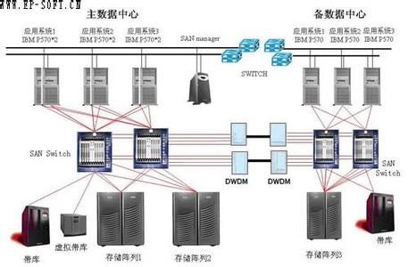
企业数据中心
数据就是企业：是企业最核心的内容
企业就是数据：全浓缩在拥有的数据中
要解决的问题：
高可靠：数据正确和不丢失；
高性能：速度快，吞吐量大；
高安全：不泄露，不可抵赖；
高体验：通俗，简单，友好

Slide 3
数据处理性能问题
企业数据集中存储在数据库中，海量的数据。从海量的数据中查找和定位数据非常耗时费力。
数据集中后，所有用户都要来访问数据库，出现很多用户同时访问情形，数据库服务器成了的负载中心，任务繁重。
许多企业的系统因性能低下，超出用户容忍，受到非议与责难，影响企业形象。
从挖掘和利用数据特性，机器特性，以及访问特性找出路。
有效方法：数据分类/排序、数据索引。

Slide 4
机器特性
CPU
所有处理要由CPU完成，但数据全部存储在磁盘上。CPU和磁盘很不匹配：CPU速度很快，磁盘速度很慢，相差不小于6（10⁶）个数量级；
磁盘有不可替代的特质：存储容量大；其上的数据不受系统故障影响；
内存速度比磁盘快很多，起到缓冲作用，但其容量比磁盘小很多，其中的数据在出现死机或停电之类的故障时，数据丢失；
数据库数据量通常比内存容量大很多；
Memory
Disk

Slide 5
多级缓存
所有处理要由CPU完成，但数据全部存储在磁盘上
CPU
虚拟内存在磁盘上的swap空间大小应该配置为0， 否则会引起额外的磁盘I/O! Why？
Private
Buffer
事务私有内存缓存
Read
Write
Stable
Database
Input
Database
Buffer
全局内存缓存
output
内存量远远小于数据库数据量
Disk
memory
数据量巨大，散布在磁盘盘面空间中

Slide 6
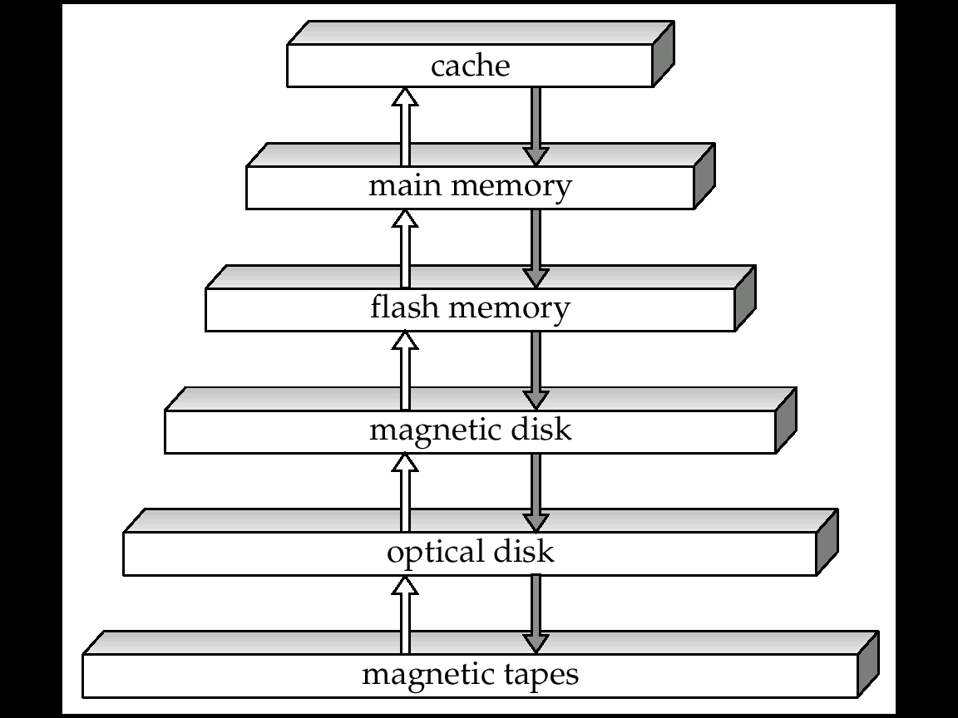
物理存储介质

Slide 7
物理存储介质
高速缓冲存储器（cache）
最快最昂贵的存储介质
很小，由操作系统管理
主存储器（main memory） 内存
存放可被处理的数据的存储介质
易失，相对整个数据库太小
快闪存储器（flash memory） U盘，SD卡
读性能类似主存，写速度非常慢
电子可擦除可编程只读存储器(Electrically Erasable Programmable Read-Only Memory)

Slide 8
物理存储介质
磁盘存储器（Magnetic-disk storage） 硬盘
直接读取设备，支持随机读取
非易失联机数据存储设备
访问数据时，磁盘➔内存；修改后的数据，内存 ➔磁盘
光学存储器（Optical storage）
只读(CD-ROM)、一次写多次读(WORM)、多次写(CD-RW)
磁带（tape）
顺序访问，归档存储，容量大，价格便宜

Slide 9
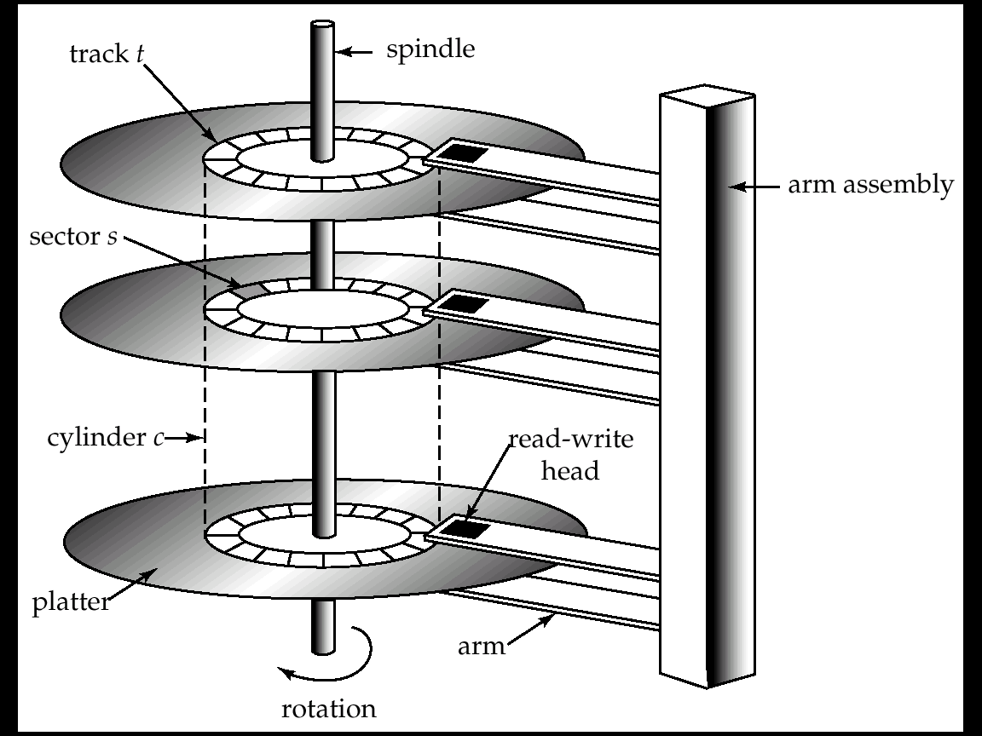
磁盘
基本构成
盘片(platter)、磁道(track)、扇区(sector)、柱面(cylinder)
读写头(read-write head)：反转磁性物质磁化的方向
磁盘臂(disk arm)
磁盘控制器(disk controller)：接受读写扇区命令，定位读写头。向扇区写入数据时附加校验和(checksum)，读取时重新计算校验和

Slide 10
磁盘原理
t₃
盘片转动
磁头径向移动
磁头
磁道
磁盘：
不可替代的优点：容量大，数据不受停电和系统故障的影响
不可忽视的缺点：访问速度慢；

Slide 11
磁盘随机访问慢，顺序IO快
磁盘碎片

Slide 12
数据库性能度量指标
- 事务吞吐量(Transaction throughput): 单位时间中能够处理的请求(事务)数量.
- 响应时间(Response time): 完成单个交易所用的时间.
问：吞吐量和响应时间的关系？

Slide 13
提高数据库性能的策略
挖掘和利用：
数据特性，
硬件特性，
以及数据访问特性；

Slide 14
提高数据库性能的策略
CPU
挖掘和利用：
数据特性，
硬件特性，
数据访问特性；
Memory
远 慢，钝
Disk

Slide 15
提高数据库性能的策略
挖掘和利用：
减小磁头移动路程
合理分配空间
数据特性，
硬件特性，
数据访问特性；
减少重复运输
缓存
减少无效运输
索引
将用户访问频繁的数据放置在中央位置，把联系紧密的数据邻近存储。
缓存：可实现磁盘访问的批量化；

Slide 16
提高数据库性能的方法
方法1: 排序;
方法2: 索引 （Tree索引和哈希索引）；
方法3: 连续的磁盘存储;
方法4: 分类、聚簇;
方法5: 内存缓冲;
方法6: 并发执行;
方法7: 查询优化;
方法8: 日志和数据分盘存储；

Slide 17
其中与数据库设计有关的方法
方法1: 排序;
方法2: 索引 ；
方法3: 连续的磁盘存储;
方法4: 分类、聚簇;
方法5: 内存缓冲;
方法8: 日志和数据分盘存储；
方法6“并发执行”和方法7“查询优化”，完全封装在DBMS中，对数据库设计者和DBA透明；
其它的方法都需要数据库设计者和DBA进行配置；

Slide 18
减少无效运输—创建索引（Index）
排序
组织成B⁺树
数据表
索引表

Slide 19
索引
顺序索引
基于值的顺序排序
散列索引
基于将值平均分布到若干散列桶中
索引评价指标
访问类型
访问时间
插入时间
删除时间
空间开销

Slide 20
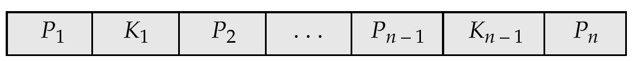
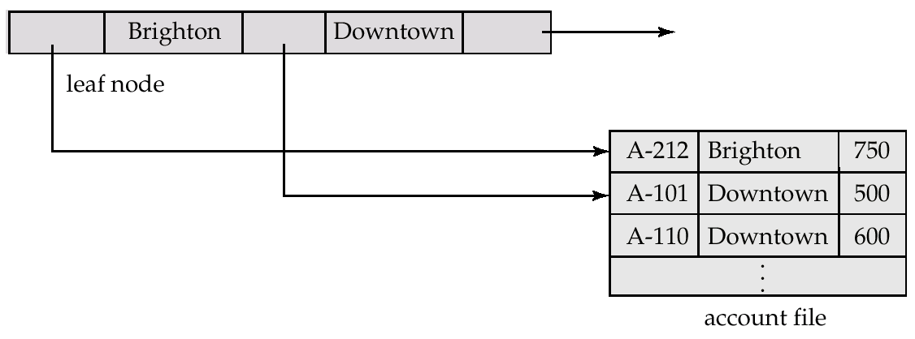
B⁺树
树结点
Ki是搜索码，Pi是指针

Slide 21
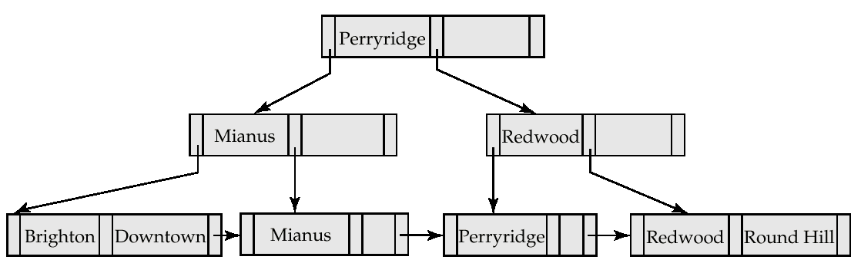
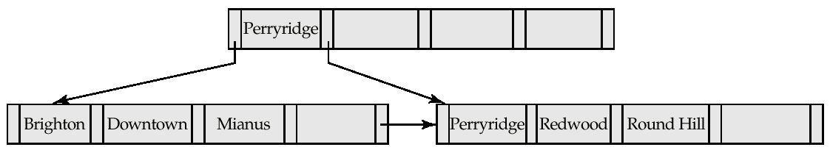
B⁺树
每个非叶结点有[n/2]到n个子女
n=3
n=5

Slide 22
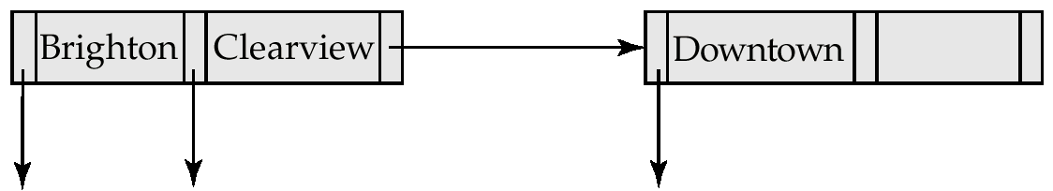
B⁺树
插入导致结点分裂
n=3
插入Clearview

Slide 23
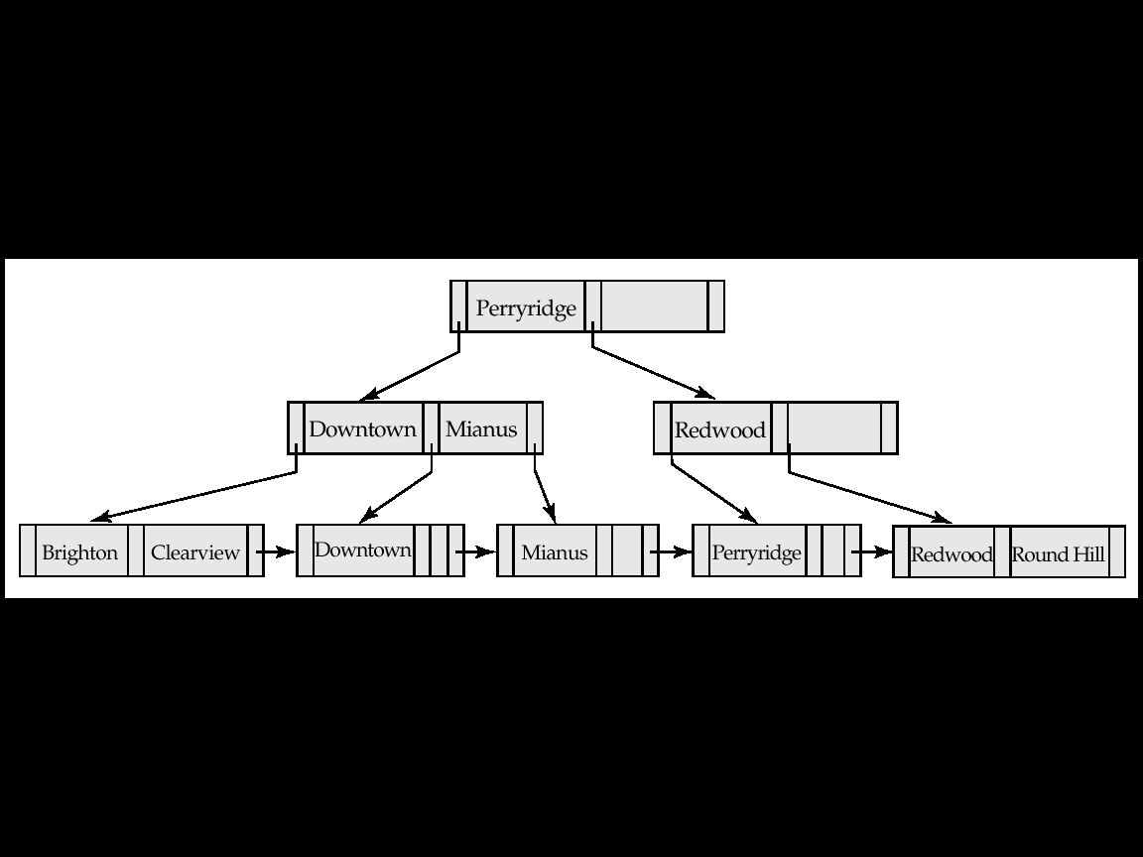
B⁺树

Slide 24
B⁺树
删除导致结点合并
删除Downtown

Slide 25
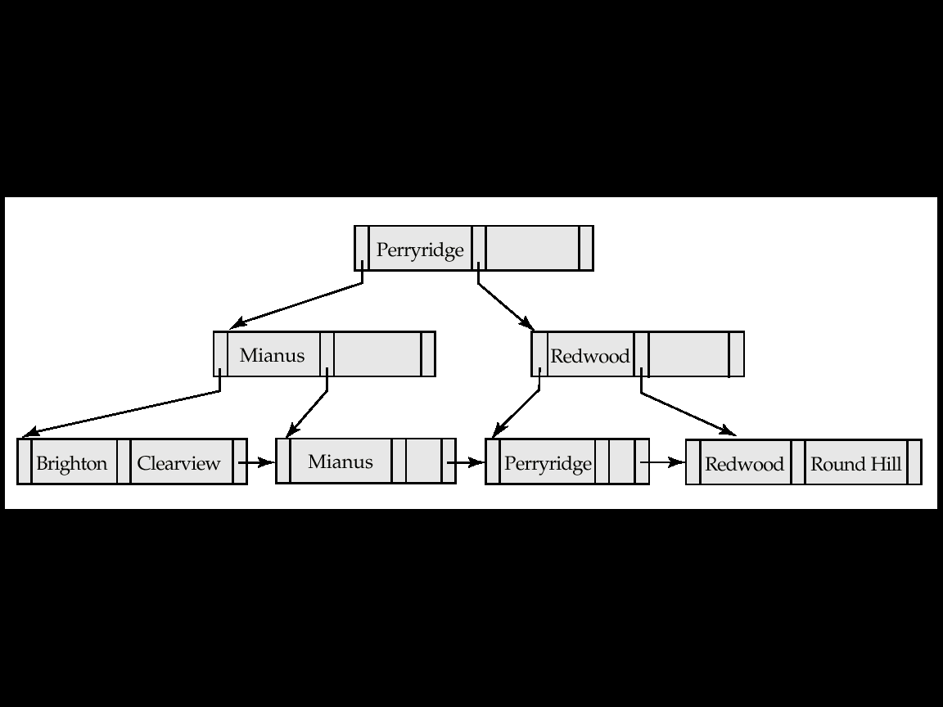
B⁺树

Slide 26
B⁺树 vs 二叉树
B⁺树
胖而矮
假定树结点大小与磁盘块大小相等，为4k，n=100，有1百万个搜索码，log₅₀(1 000 000)＝4，访问4个磁盘结点
二叉树
瘦而高
log₂(1 000 000)＝20
T树：内存数据库
B⁺树：外存索引

Slide 27
减少无效运输—创建索引（Index）
CPU
数据表
大块的数据变成了很小的索引（仅2行），缩小了很多很多倍，可以一次性加载到内存里，迅速地找到想要的行，然后将行数据从磁盘读入内存。
没有索引，则要把大块数据全运输到内存，一个一个地比对，其中极少的行有用。
Memory
Disk
磁盘空间地址
被索引字段的值
索引

Slide 28
索引原理：压缩和排序
CPU
索引
排序，组织成B+树？
不是平衡二叉树？
Memory
Disk
索引再排序，组织成B⁺树，要访问磁盘块数从n 降低到log_{a}^{n}

Slide 29
索引原理——压缩+排序
语法：
CREATE INDEX stu_index ON student(d_no, name);
正确地任用索引：
不要对数据量少的表创建索引。因为读磁盘是以页（16k)为单位进行，如果表数据量只有几个页，索引就没意义。就像很少几页的文章，再给它搞个目录页也没有意义；
对长字符串的字段，例如备注字段，不要创建索引，因为压缩比会小；
对经常作为查询条件、联接运算、排序、分组、UNION，DISTINCT的字段，对其创建索引；

Slide 30
对创建索引的思考1
DBMS会对每个表的主键自动创建索引，为什么如此？
CREATE INDEX studentIndex1 ON student(d_no, name);
对SELECT * FROM student WHERE name ='张三关' 有帮助吗;
CREATE INDEX studentIndex2 ON student(dno, name);
CREATE INDEX studentIndex3 ON student(name); 哪个好？
CREATE INDEX studentIndex4 ON student(sex); 有必要吗？
创建索引，有什么负面作用吗？

Slide 31
对索引的思考2
学生表student的主键为学号sno，其构成yyyyddssccnn, 它对查询有什么帮助？
查询条件：sno LIKE ‘20172601%’
sno LIKE ‘2017260102%’
sno LIKE ‘_ _ _ _2601%’
对这些查询，主键索引能够起到帮助作用吗?
对选课表enroll，下面的主键设置一样？还是有差异？要建立多个索引吗？
{sno,cno,semester}, {sno,semester,cno},
{cno,sno,semester}, {cno,semester,sno},
{semester,sno,cno}, {semester,cno,sno}

Slide 32
对索引的思考3
传统概念上，索引是为了减少从磁盘到CPU的无效运输；
数据还有从内存至CPU的运输，是否也要创建索引，减少从内存到CPU的无效运输？
数据从磁盘到内存，和由内存到CPU，有什么区别？
对于一个表的外键字段，创建索引时，由于很多行的外键字段值相同，该如何处理，以增大压缩比？
为了提升性能，索引虽对用户不可见，但是对应用程序可见。

Slide 33
散列索引（又称哈希索引）
桶(bucket)
存储一条或多条记录的存储单元
散列(hash)
K是搜索码，B是桶地址，散列函数h(K)=B
散列函数
分布是均匀的，桶包含记录的个数是均匀的
分布是随机的，散列值不能与搜索码的值呈现出相关性
桶溢出(bucket overflow)
桶不足(insufficient bucket)+偏斜(skew)

Slide 34
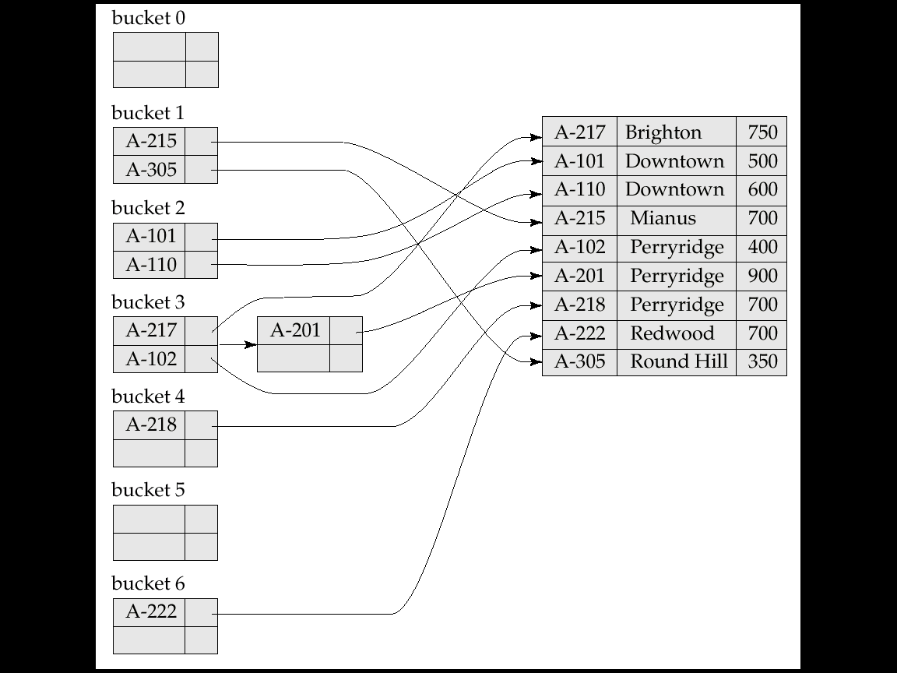
散列索引

Slide 35
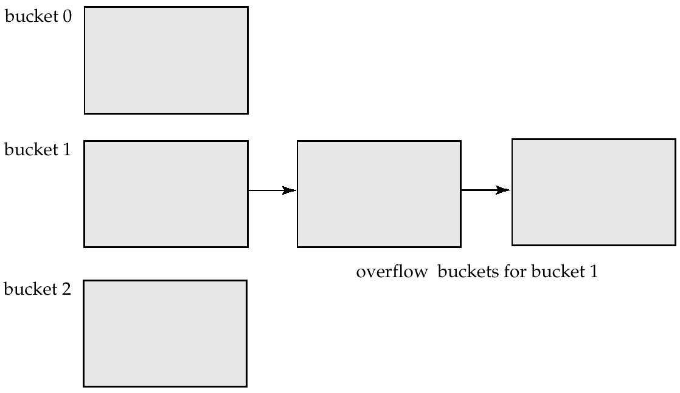
散列索引
溢出链

Slide 36
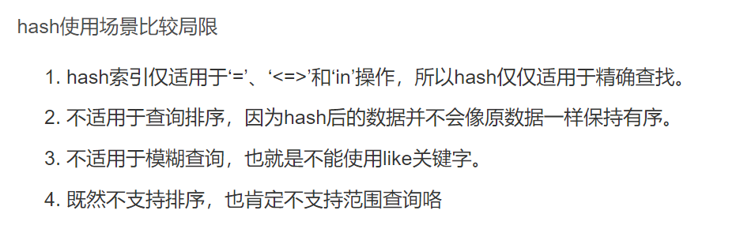
散列索引
CPU
也称 哈希索引
当往表中添加一行记录时，对要哈希的字段计算哈希值，然后把该记录存储在磁盘空间中磁盘地址为该哈希值的地方。
查询数据行时，用户给出字段值，通过哈希计算，就可发现该记录的磁盘空间地址，直接读到对应的记录，不须要一行一行地去比对；
Memory
Disk
字段取值域空间
磁盘空间地址
哈希索引，适合于什么特性的表？不适合于什么特性的表？
哈希映射

Slide 37
哈希索引在大数据情形下尤为重要
字段取值域空间
哈希索引，适合于什么特性的表？不适合于什么特性的表？
磁盘空间地址
索引会导致存储空间的闲置问题？
哈希映射
分级索引；
混合索引；
应用特性分析：
学生是教务系统最大的用户群体；
学生最频繁的访问：读选课记录；
每个学生只能看自己的选课记录；

Slide 38
防止数据的分散性和读取的低有用率（无效运输率高）

Slide 39
当一个表中列的访问频次差异大时，尤其是长字段访问频次低，短字段访问频次高，如果还是按行存储，就会导致读取的有用率低，为什么？
按行存储：如果只要红色字段的值，导致其它字段也会读取
按列存储则不会

Slide 40
索引问题的思考
CPU
Memory
Disk
大数据情况下，例如电商系统中的订单数据，其中有外键用户id，商品id，此时最好不设置外键，为什么？引用完整性如何得到保证？
通常情况下，索引是针对磁盘数据的访问。内存中的数据，例如商品数据，要建立索引，来提升查找性能吗？

Slide 41
减少磁头移动路程—把关系紧密的数据临近存储——聚簇(Clustering)
CPU
t₃
学院表记录
学生表记录
Memory
Disk
把关系非常紧密，但位于不同表中的行记录，在磁盘上临近存储。当它们做联接运算时，就能迅速得到结果；

Slide 42
提高表数据访问性能—连续空间存储
对于表记录，如果连续地存储在一个磁道上，当读数据时，数据就可一个紧挨一个地读到，访问速度就会大大加快；
你的计算机使用一段时间后，感觉明显变慢，也是这个道理；
你可以做磁盘碎片整理，让每个文件的数据在磁盘上连续存储，这样就克服了磁头在盘面空间中到处来回移动，速度大大加快；

Slide 43
访问频繁的数据存储在中央位置
对于访问频繁的数据表存储在中央位置，那么就可减少磁头移动的总路程；
就相当于一个国家的首都，是一个访问最频繁的地方，设在一个国家的中央位置，总体来说是最优的。

Slide 44
连续的磁盘空间存储实现方法
CREATE TABLESPACE basicdata DATAFILE ‘c:\oracle\data\basicdata.dbf’ SIZE 1000M;
CREATE TABLE employee (
eno CHAR(5) NOT NULL,
ename VARCHAR(30),
PRIMARY KEY (eno),
FOREIGN KEY (dno) REFERENCES Dept(dno),
TABLESPACE basicdata,
STORAGE (INITIAL 100M NEXT 100M)
)

Slide 45
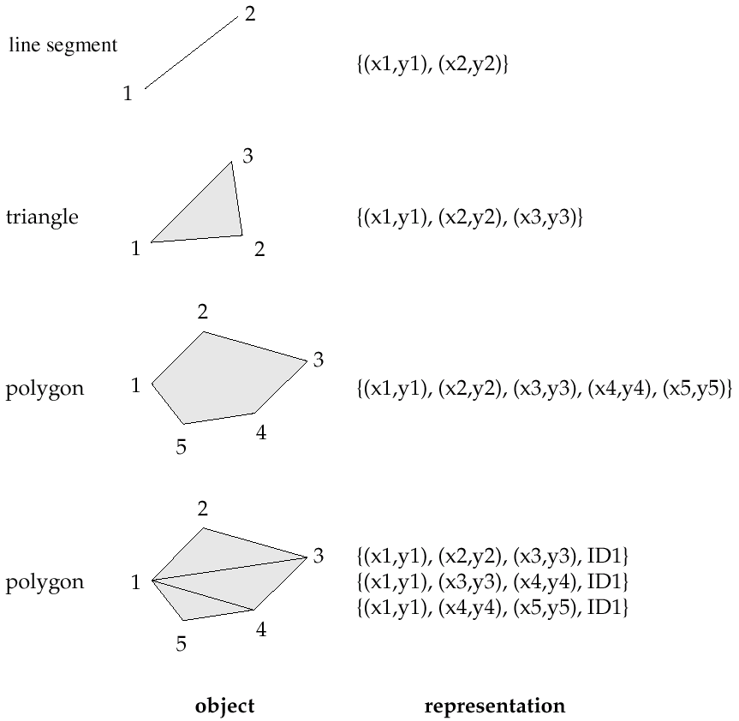
多维索引
空间数据

Slide 46
多维索引
空间查询
临近查询
查询位于特定位置附近的对象
最近邻查询(nearest neighbor query)
查询离特定位置最近的对象
KNN
查询离特定位置最近的k个对象
区域查询
查询位于指定区域内的对象

Slide 47
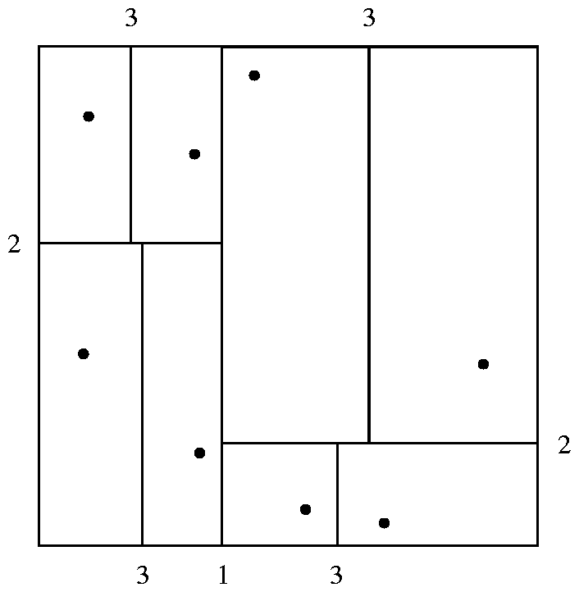
多维索引：k-d树
树顶层结点按一维划分，下一层按另一维划分，保持每侧各落入一半数据，直至结点数小于指定值

Slide 48
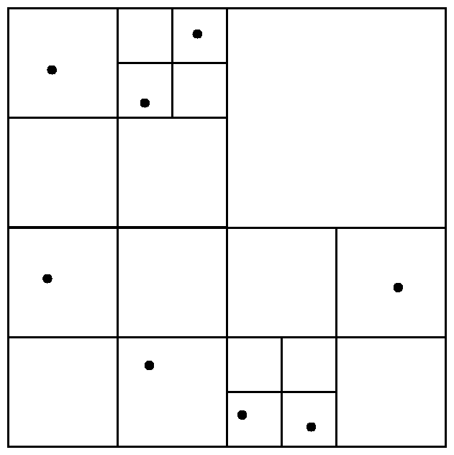
多维索引：四叉树
上是1，下是0
左是0，右是1
上左： 10
上右：11
101111

Slide 49
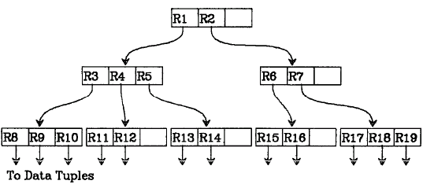
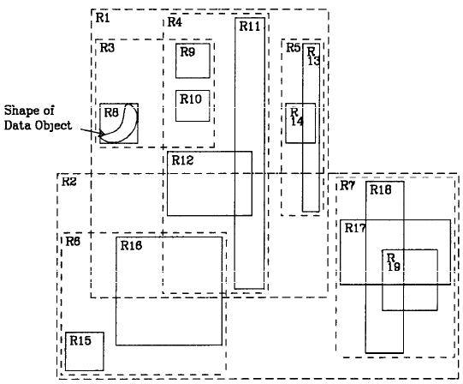
多维索引：R树
多维B树
区域间有重叠

Slide 50
索引——最重要，最基本的技能
索引原理：压缩和排序。
增大压缩比的方法：分组；
分组，与排序相比，约束条件没有那么强！
例如，enroll表，以学号分组存储时，即一个学生的选课记录临近存储。与集合概念相比，分组提出了要求；
于是，对于enroll表，以学号字段创建索引时，一个学生只有一条索引记录，压缩比增大了n倍，n是一个学生的选课记录行数。
NOSQL中的key-Value模型中，value可以是一个集合/表。

Slide 51
索引——最重要，最基本的技能
关系模型 | 层次模型
本质：集合 | 本质：分组。甚至多级分组
优点：无冗余，保证正确性 | 优点：索引的压缩比大，查询性能好
缺点：索引的压缩比小，查询性能差； | 缺点：容易出现冗余，威胁数据的一致性/正确性
NOSQL：数据量大时，兼顾正确性与处理性能。
文档数据库MongDB：基于文档的属性创建索引；压缩比很大

Slide 52
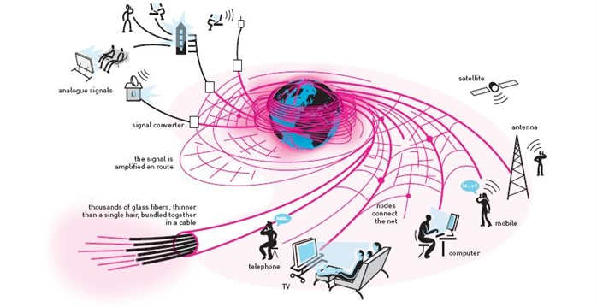
谢 谢！

Slide 53
附：磁盘
磁盘性能度量
访问时间：从发出读写请求到数据开始传输之间的时间。为到达指定扇区，需要先移动磁盘臂，定位到正确的磁道，然后旋转磁盘，直到指定的扇区出现在读写头下方
寻道时间(seek time)：磁盘臂重定位时间，取决于目标磁道和磁盘臂当前距离，2~30毫秒。平均寻道时间是最大寻道时间的1/3
旋转等待时间(rotational latency tiime)：目标扇区旋转到读写头下面的时间，每转在4~11毫秒之间。平均旋转时间是旋转一周的1/2
数据传输率(data-transfer rate)，25~100兆/秒

Slide 54
附：磁盘访问优化
磁盘块的大小
小，更多的磁盘传输次数；大，空间浪费
调度
块在一个柱面上，按块经过读写头的顺序访问；块在不同柱面上，按使磁盘臂移动距离最短的顺序访问
电梯算法
文件组织
按与预期数据访问方式最接近的方式组织磁盘块
碎片整理
日志磁盘
顺序写，消除了寻道时间

Slide 55
附： RAID
廉价磁盘冗余阵列（RAID）
Redundant Arrays of Inexpensive Disks
是一种利用大量廉价磁盘进行磁盘组织的技术
价格上，大量廉价的磁盘比少量昂贵的大磁盘合算得多
性能上，使用大量磁盘可以提高数据的并行存取
可靠性上，冗余数据可以存放在多个磁盘上，因此一个磁盘的故障不会导致数据丢失
过去RAID是大而昂贵的磁盘的替代方法；今天，使用RAID是因为它的高可靠性和高数据传输率；因此 “I” 代表independent，而非inexpensive

Slide 56
附：冗余
通过冗余提高可靠性
N个磁盘组成的集合中某个磁盘发生故障的概率比特定的单个磁盘发生故障的概率高很多
假定单个磁盘的MTTF是100,000小时 (约为11年)，则由100个磁盘组成的阵列的MTTF是1000小时(月为41天)
冗余（Redundancy）
存储额外的信息，以便当磁盘故障时能从中重建

Slide 57
附：冗余
镜像冗余(Mirroring or shadowing)
一个逻辑磁盘由两个物理磁盘组成，写操作在每个磁盘上执行
如果其中一个发生故障，数据可以从另一个磁盘读出
只有第一个磁盘的故障尚未恢复，第二个磁盘也发生故障，这时才会发生数据丢失
假定一个磁盘的MTTF是100,000小时，修复时间是110小时，则镜像磁盘系统的MTTF是100,000²/（2*10）=500*10⁶小时，约为57000年

Slide 58
附：冗余
校验码冗余
纠错码（ECC：Error-Correcting-Codes）
内存中每个字节都有一个奇偶校验位与之相连，它记录这个字节中为1的比特位的总数是偶数（=0）还是奇数（=1），如果字节中有一位被破坏，则字节的ECC与存储的ECC就不会相匹配；通过ECC可以检测到所有的1位错误
1 1 1 1 0 0 0 0 0
1 0 1 0 1 1 1 0 1
0 0 1 1 1 0 0 0 0

Slide 59
附：拆分
通过并行提高性能
负载平衡多个小的存取操作（即页面存取），提高以提高这种存取操作的吞吐量
并行执行大的存取操作，以减少大的存取操作的响应时间
通过在多个磁盘上对数据进行拆分来提高传输率

Slide 60
附：拆分
比特级拆分（Bit-level striping）
将每个字节按比特分开，存储到多个磁盘上
例如，对于一个由8个磁盘组成的阵列，将每个字节的第i个比特位写到第i个磁盘上；它的存取速度是单个磁盘的8倍
对于由4个磁盘组成的阵列，将每个字节的第i个比特位和第i+4个比特位写到第i个磁盘上
块级拆分（Block-level striping）
对于由n个磁盘构成的阵列，文件的第i块 存放在第(i mod n) + 1个磁盘上

Slide 61
附： RAID级别
镜像提供高可靠性，拆分提供高数据传输率，通过利用与奇偶校验相结合的磁盘拆分想法，可以实现以较低成本提供冗余的方案
不同的RAID级别，具有不同的代价、性能和可靠性
C
P
代表数据的第二个拷贝
表示纠错位

Slide 62
附： RAID 0
块级拆分且没有任何冗余（如镜像或奇偶校验位）的磁盘阵列
用于高性能访问并且数据丢失不十分重要的应用场合
RAID 0：无冗余拆分

Slide 63
附： RAID 1
带块级拆分的磁盘镜像
提供最佳写性能
一般用于类似于数据库系统中日志文件存储的应用场合
C
C
C
C
RAID 1：无冗余拆分

Slide 64
附： RAID 3
磁盘控制器能够检测一个扇区是否被正确的读出
如果一个扇区被破坏，对扇区的每一位，通过计算其他磁盘上对应扇区的对应位的奇偶值来推断该位是1还是0。如果其余位的奇偶值等于存储的奇偶值，则丢失的位是0，反之为1
使用N道数据拆分的RAID 3对一个字节的读写散布在多个磁盘中，因此读写一个块的传输率是使用N道数据拆分的RAID 1的N倍
所有磁盘参与每个I/O请求，RAID 3支持的每秒I/O数较少
P
RAID 3：位交叉奇偶校验

Slide 65
附： RAID 3
生成校验盘
故障恢复
D1 | 1 1 1 1 0 0 0 0
D2 | 1 0 1 0 1 0 1 0
D3 | 0 0 1 1 1 0 0 0
D1 | 1 1 1 1 0 0 0 0
D2 | ? ? ? ? ? ? ? ?
D3 | 0 0 1 1 1 0 0 0
D4 | 0 1 1 0 0 0 1 0
D4 | 0 1 1 0 0 0 1 0
D2 | 1 0 1 0 1 0 1 0

Slide 66
附： RAID 3
写操作
D2 | 1 0 1 0 1 0 1 0
D2’ | 1 1 0 0 1 1 0 0
D2 | 1 0 1 0 1 0 1 0
D1 | 1 1 1 1 0 0 0 0
D2’ | 1 1 0 0 1 1 0 0
D3 | 0 0 1 1 1 0 0 0
D2’ | 1 1 0 0 1 1 0 0
 | 0 1 1 0 0 1 1 0
D4 | 0 1 1 0 0 0 1 0
D4’ | 0 0 0 0 0 1 0 0
读D1,D3，写D2,D4
读D2,D4，写D2,D4

Slide 67
附： RAID 4
块级拆分，在一个独立的磁盘上为其他N个磁盘上对应的块保留一个奇偶校验块
读取一个块只访问一个磁盘
每个存取操作的传输率低，但可以并行地执行多个读操作，从而产生较高的总的I/O率
读取大量数据的操作有很高的传输率，因为所有磁盘可以并行地读
P
RAID 4：块交叉奇偶校验

Slide 68
附： RAID 4
D1 | 1 1 1 1 0 0 0 0
D2 | 1 0 1 0 1 0 1 0
D3 | 0 0 1 1 1 0 0 0
D4 | 0 1 1 0 0 0 1 0

Slide 69
附： RAID 4
读数据：一种潜在的并行
假定D1忙，其余磁盘空闲
D2 | 1 0 1 0 1 0 1 0
D3 | 0 0 1 1 1 0 0 0
D4 | 0 1 1 0 0 0 1 0
D1 | 1 1 1 1 0 0 0 0

Slide 70
附： RAID 5
将数据和奇偶校验位分布到所有的N个磁盘上
奇偶校验块不能和这个块对应的数据存储在同一个磁盘上
所有磁盘都参与对读请求的服务，而RAID 4中奇偶校验磁盘不参与读操作
RAID 5包容了RAID 4，同时在相同成本下，提供了更好的读写性能
P
P
P
P
P
RAID 5：块交叉的分布奇偶校验

Slide 71
附： RAID 6
D1 | D2 | D3 | D4 |  | D5 | D6 | D7
1 | 1 | 1 | 0 |  | 1 | 0 | 0
1 | 1 | 0 | 1 |  | 0 | 1 | 0
1 | 0 | 1 | 1 |  | 0 | 0 | 1
Hamming code
D5对应D1, D2, D3
D6对应D1, D2, D4
D7对应D1, D3, D4

Slide 72
附： RAID 6
生成校验盘
D1 | 1 1 1 1 0 0 0 0
D2 | 1 0 1 0 1 0 1 0
D3 | 0 0 1 1 1 0 0 0
D4 | 0 1 0 0 0 0 0 1
D5 | 0 1 1 0 0 0 1 0
D6 | 0 0 0 1 1 0 1 1
D7 | 1 0 0 0 1 0 0 1

Slide 73
附： RAID 6
故障恢复
D1 | 1 1 1 1 0 0 0 0
D2 | ? ? ? ? ? ? ? ?
D3 | 0 0 1 1 1 0 0 0
D4 | 0 1 0 0 0 0 0 1
取D1,D4,D6
D2 | 1 0 1 0 1 0 1 0
取D1,D2,D3
D5 | ? ? ? ? ? ? ? ?
D6 | 0 0 0 1 1 0 1 1
D7 | 1 0 0 0 1 0 0 1
D5 | 0 1 1 0 0 0 1 0

Slide 74
附： RAID 6
写操作
D2 | 1 0 1 0 1 0 1 0
D2’ | 0 0 0 0 1 1 1 1
D2 | 1 0 1 0 1 0 1 0
D2’ | 0 0 0 0 1 1 1 1
 | 1 0 1 0 0 1 0 1
D5 | 0 1 1 0 0 0 1 0
D6 | 0 0 0 1 1 0 1 1
D5 ‘ | 1 1 0 0 0 1 1 1
D6‘ | 1 0 1 1 1 1 1 0

Slide 75
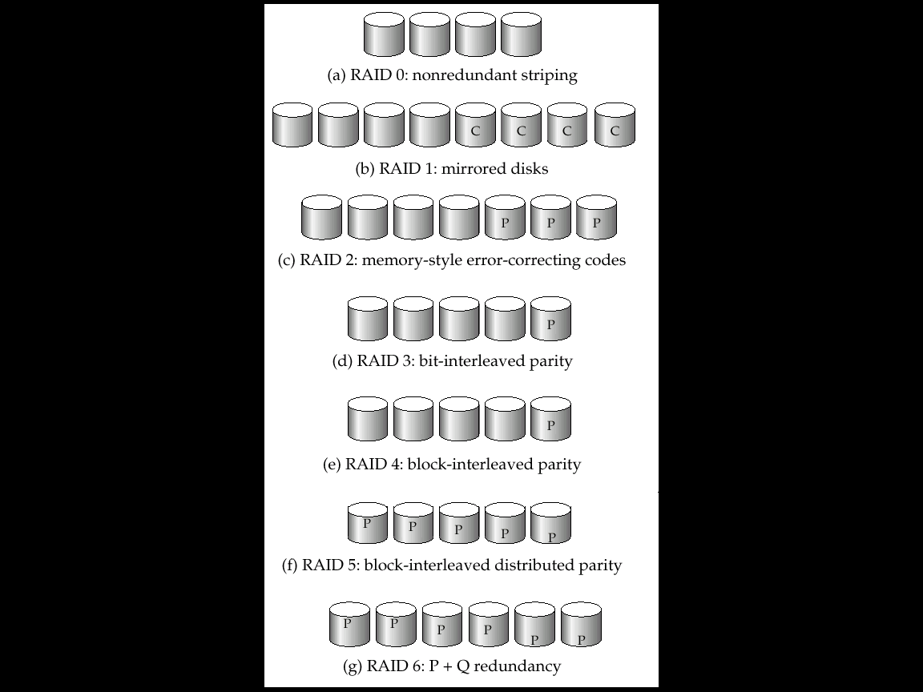
高性能
可靠性差
最佳写性能
开销大
高数据传输率
大数据量
高的总I/O率
适合随机读
大数据量
高可靠性

Slide 76
附：选择合适的RAID级别
RAID 1 or RAID 5?
依赖于读/写的比率
为写1块数据，RAID 5需要2块读和2块写
如果应用需要每秒r次读，w次写
RAID 1要求每秒r + 2w次I/O操作
RAID 5要求每秒r + 4w次I/O操作
RAID 5比RAID 1使用较少的磁盘可能是幻觉
记住：当写操作较少并且数据非常大时，RAID 5较优，否则RAID 1更佳

Slide 77
附：选择合适的RAID级别
RAID 0
无冗余拆分
RAID 1
镜像
RAID 5
拆分＋校验码
RAID 10
拆分＋镜像

Slide 78
附：选择合适的RAID级别
日志文件
RAID 1
容错，高写输出率
临时文件
RAID 0 is appropriate.
无容错，高吞吐率
数据以及索引文件
RAID 5适合于读为主的应用
RAID 10适合于写为主的应用

